Slide 1









Slide 2


На сайте Администрации Неклиновского района в рубрике «Поможем ближнему» размещен перечень потребностей семей Неклиновского района, находящихся в трудной жизненной ситуации, в волонтерской и иных видах помощи: http://nekl.donland.ru/Default.aspx?pageid=52351

Slide 3
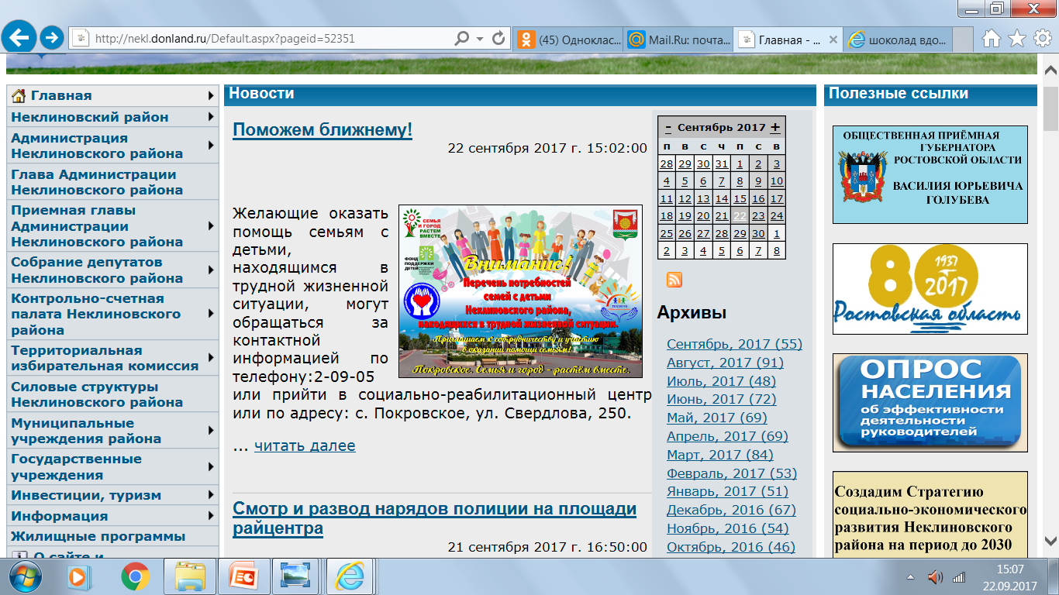

Slide 4

Сайт социально-реабилитационного центра
На сайте социально-реабилитационного центра для несовершеннолетних Неклиновского района в рубрике «Семейное подспорье» размещен перечень потребностей семей Неклиновского района, находящихся в трудной жизненной ситуации, в волонтерской и иных видах помощи: http://srcnekl.ru/?cat=6

Slide 5
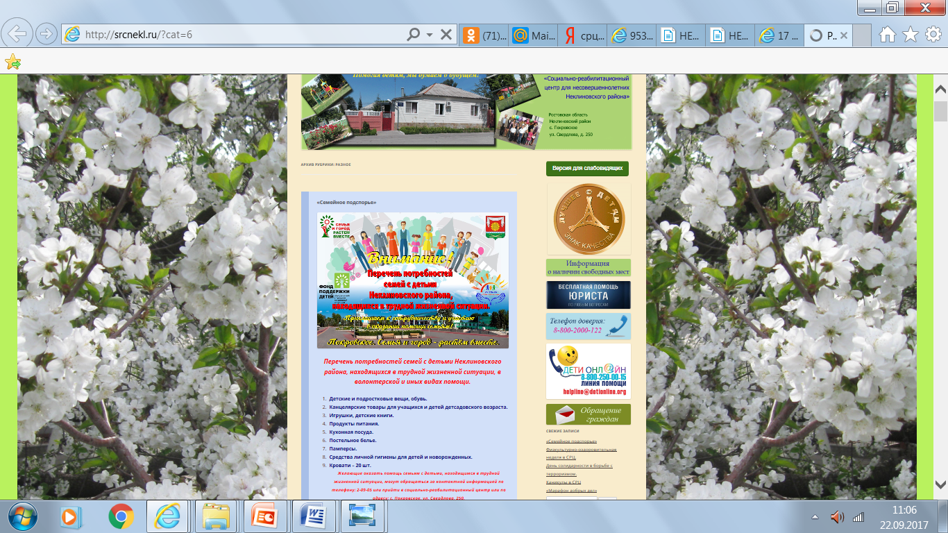
Сайт социально-реабилитационного центра

Slide 6

Акция «Семья помогает семье»
Для привлечения неравнодушных людей к помощи малообеспеченным семьям в Неклиновском районе была проведена благотворительная акция «Семья помогает семье» для семей, находящихся в трудной жизненной ситуации.
Приоритетным направлением работы благотворительной акции является оказание социальной помощи семьям находящимся в сложном материальном положении.

Slide 7
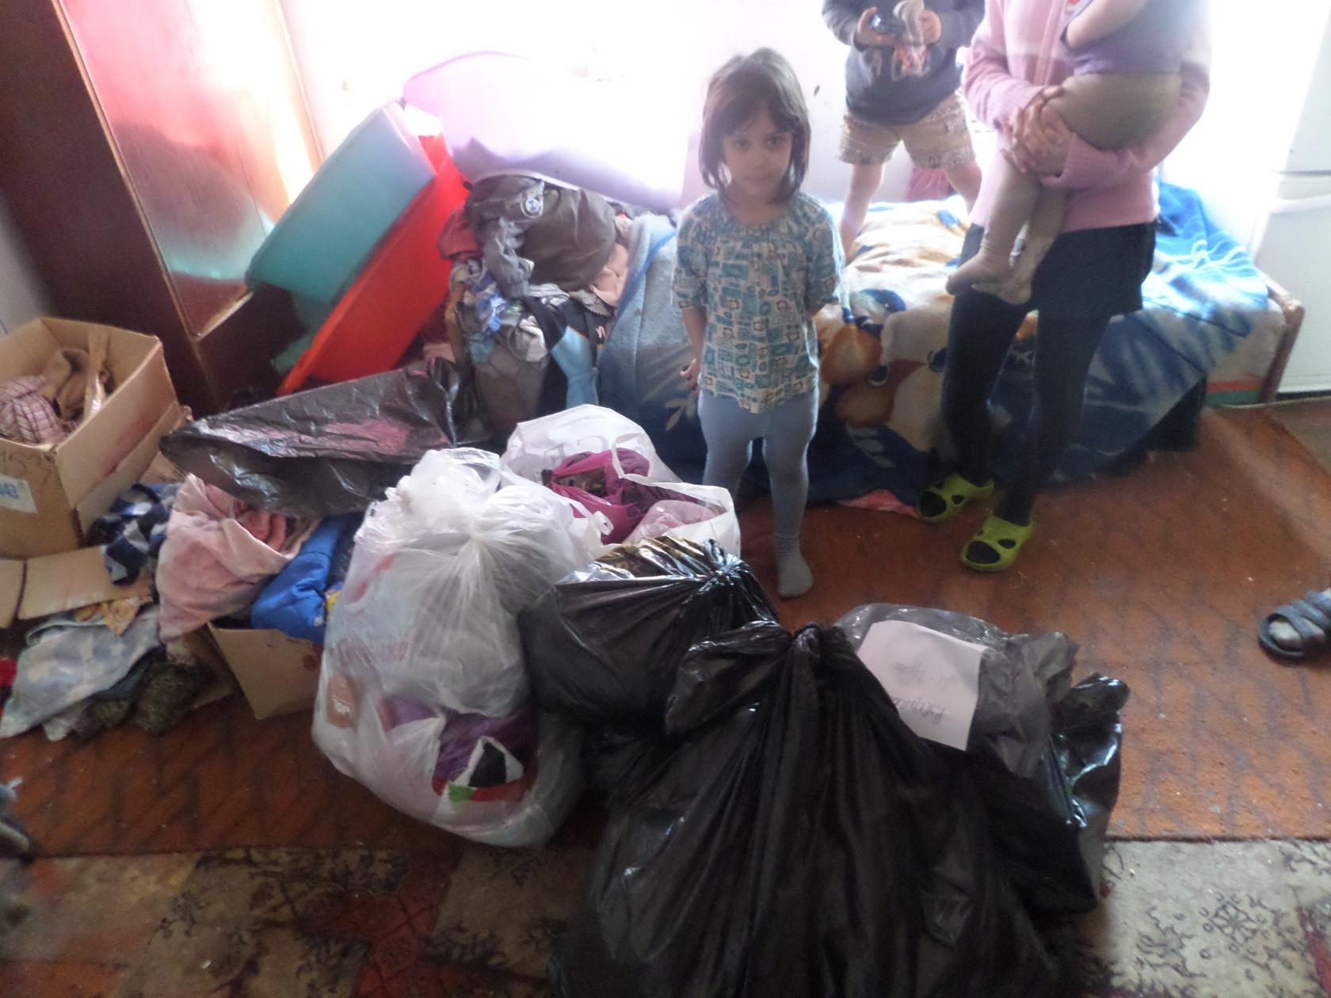
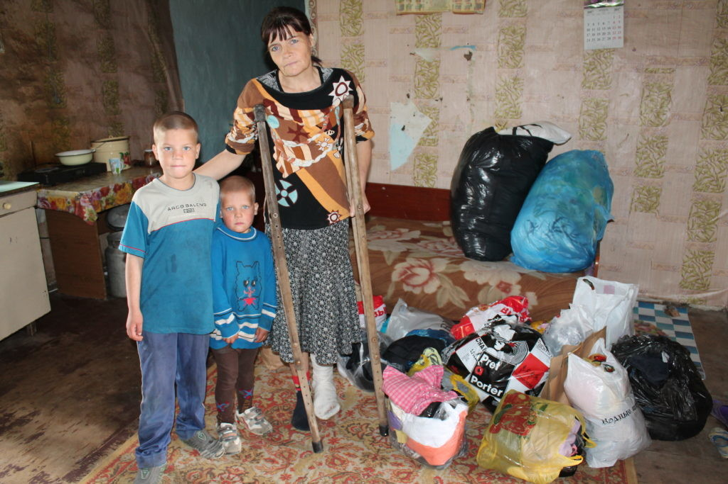
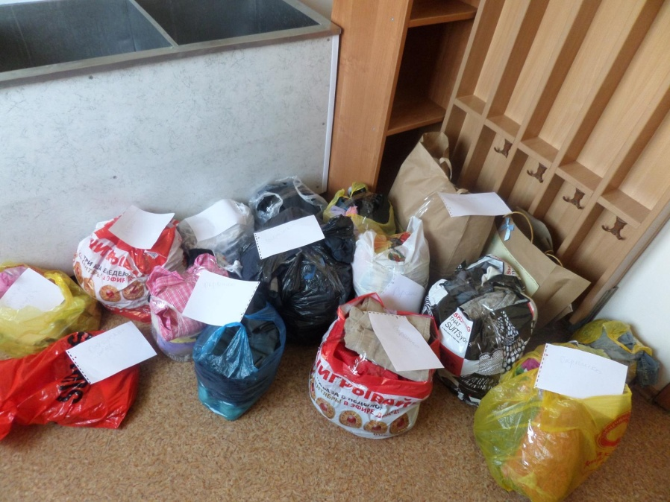
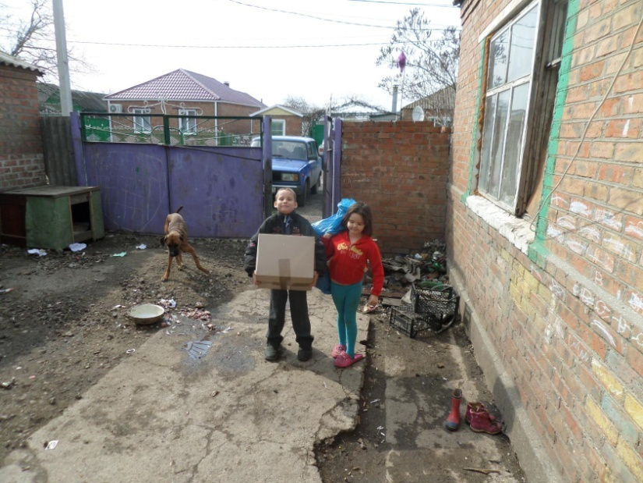
Акция «Семья помогает семье»

Slide 8
Акция «Семья помогает семье»
В рамках акции «Семья помогает семье» адресную натуральную помощь получили 150 семей Неклиновского района, находящихся в трудной жизненной ситуации:
Канцелярские принадлежности – 57 семей;
Школьные принадлежности (рюкзаки, книги и пр.) – 90 семей;
Одежда и обувь (новые) – 54 семьи;
Одежда и обувь (б/у) – 136 семей;
Продукты питания – 78 семей;
Наборы моющих средств и средств гигиены – 80 семей;
Овощи – 70 семей.

Slide 9

Акция «Помоги пойти учиться»
Акция «Помоги пойти учится» предполагает сбор школьных принадлежностей, школьной литературы, одежды и обуви для детей всех школьных возрастов для последующей их передачи в семьи, находящиеся в сложном материальном положении. Кроме того, в рамках акции проведен сбор вещей для подготовки детей к школе.
Традиции благотворительности испокон веков почитались в России и, особенно, на Дону. Только благодаря взаимовыручке, поддержке человека попавшего в трудную жизненную ситуацию наши предки смогли выжить и освоить эти бескрайние просторы, завещав потомкам законы человеческого общежития. Более 500 семей Неклиновского района находятся в сложном материальном положении. У подавляющего большинства указанных семей есть дети, которые 1 сентября пошли в школу, некоторые в первый класс.

Slide 10
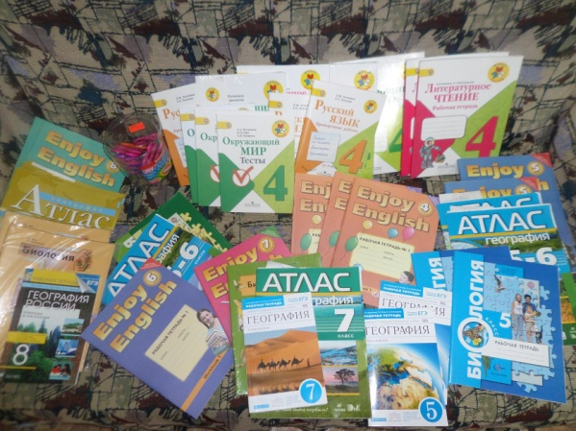
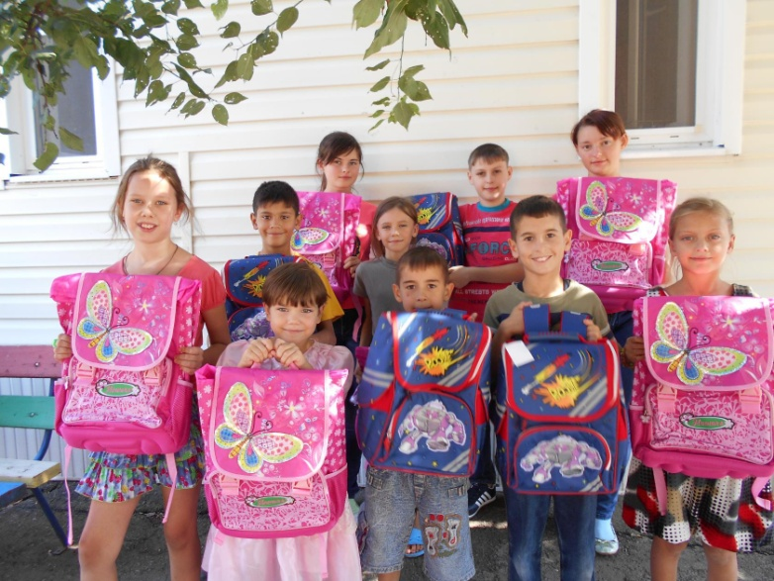
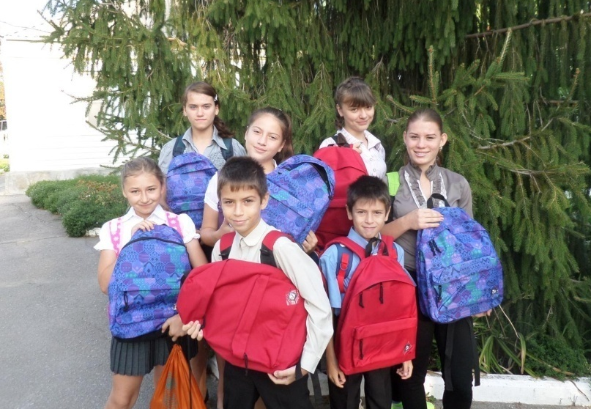
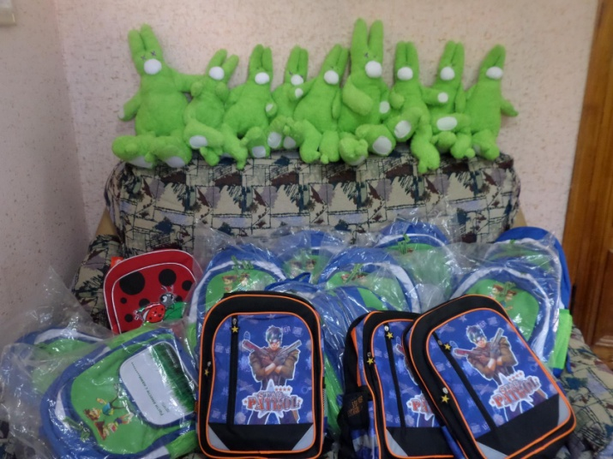
Акция «Помоги пойти учиться»
В рамках акции «Помоги пойти учиться» оказана помощь 120 школьникам. Это портфели, канцелярия, одежда обувь, рабочие тетради, атласы и учебники.

